Slide 1
量子生成网络在
量能器快速模拟中的应用
黄晓忠
中国科学院高能物理研究所
IHEP ML Workshop
2024/10/16

Slide 2
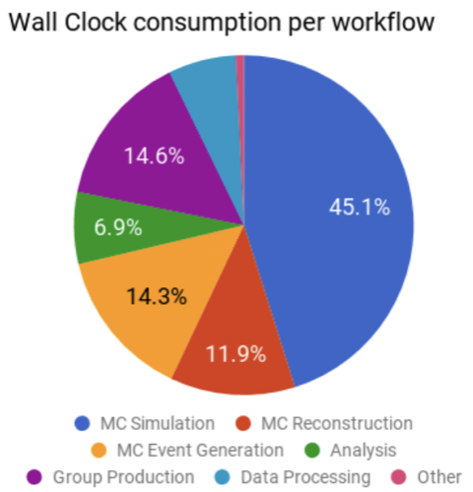

为什么需要量能器的快速模拟?
HL-LHC 需要大量计算资源
蒙特卡洛模拟消耗的计算资源 ～50%（由量能器模拟主导）
量能器快速模拟: 有效降低计算资源需求
量子生成对抗网络：生成对抗网络 (ATLAS) + 量子计算
ATLAS Software and Computing HL-LHC Roadmap
ATLAS 2017 number

Slide 3
量子角度生成器 (CERN & DESY)
使用8个量子比特生成8个像素点的快速模拟数据
  整体上：生成的数据和Geant4相符合
  细节上：有一定差别
3

Slide 4
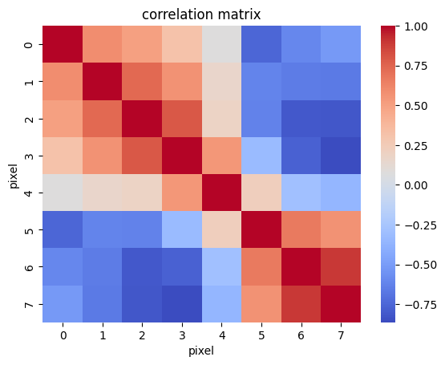
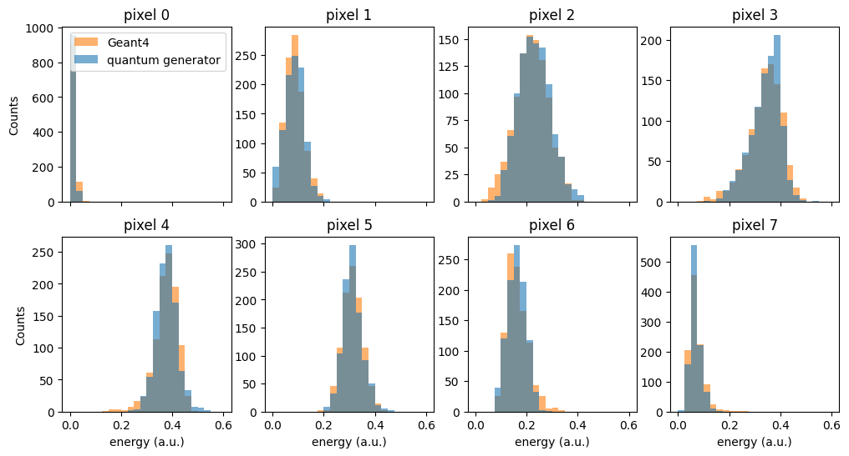
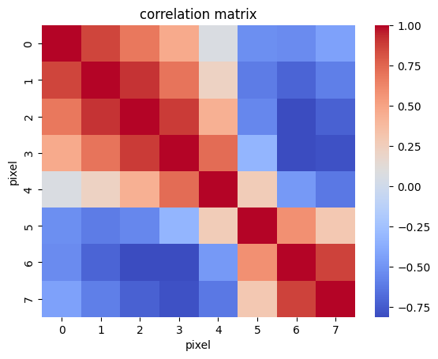
改进后模型性能
通过数据重载提升模型的表达能力，像素点的能量沉积分布符合更好
通过多次测量，用4个量子比特生成8个像素点的数据
量子生成器
Geant4
4

Slide 5
基于强化学习的量子门设计优化

Slide 6
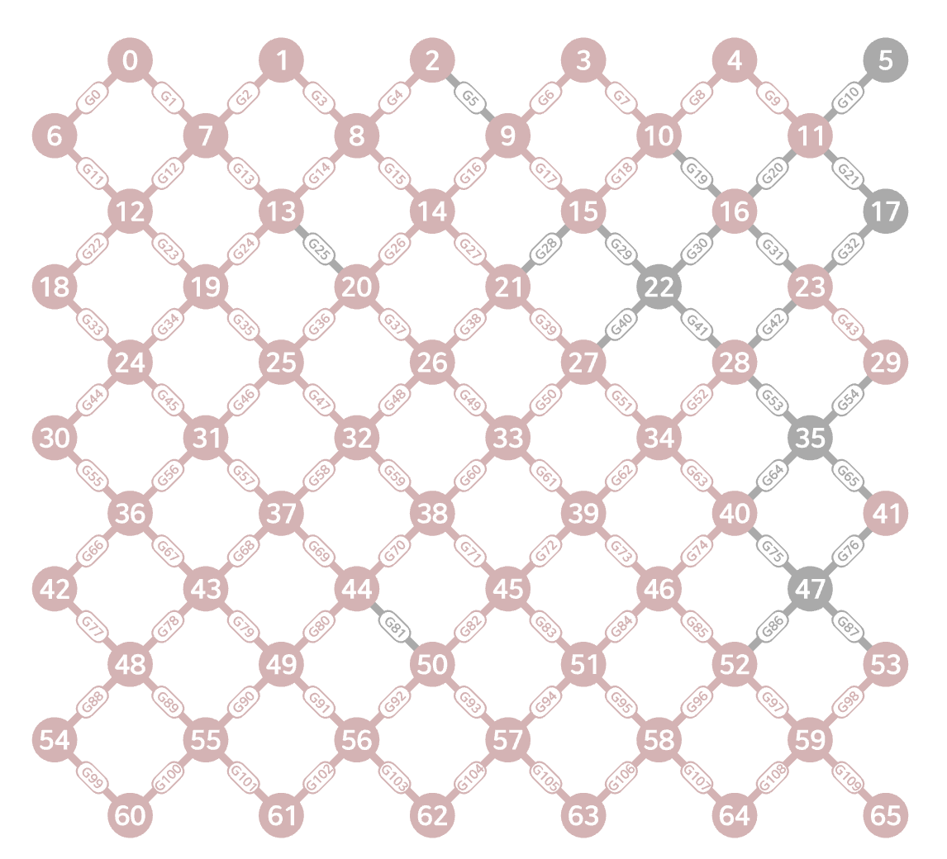
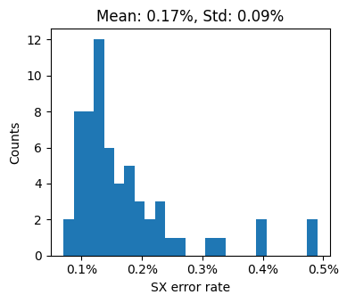
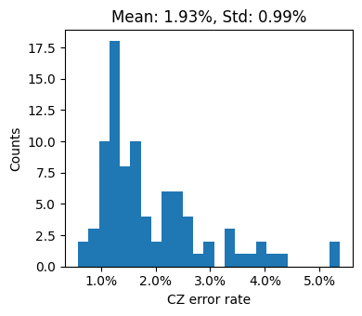
研究动机
高保真量子门设计对各种量子技术至关重要。
  表面码容错阈值：1%
  骁鸿: 1.93%
现有的量子门设计算法主要是基于模型
  精确的模型往往不存在
强化学习算法并不依赖模型，适用于量子门设计。

Slide 7
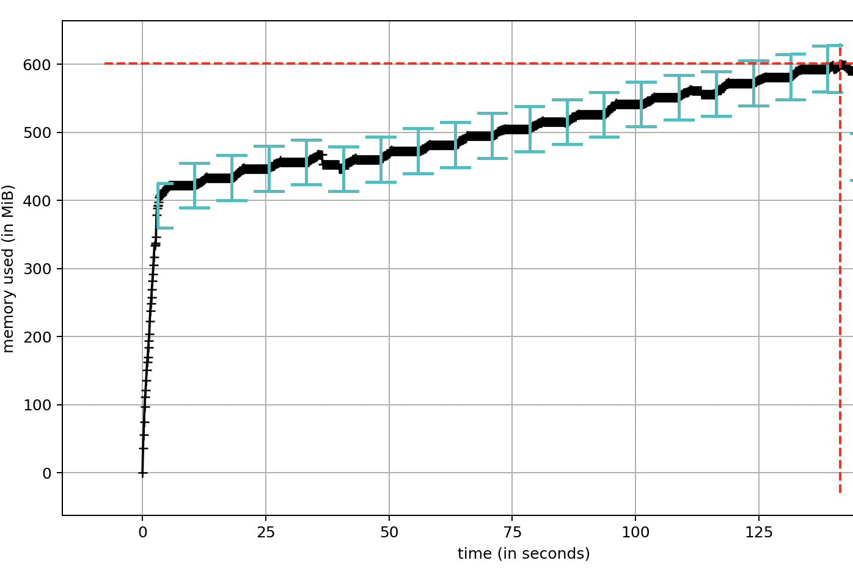
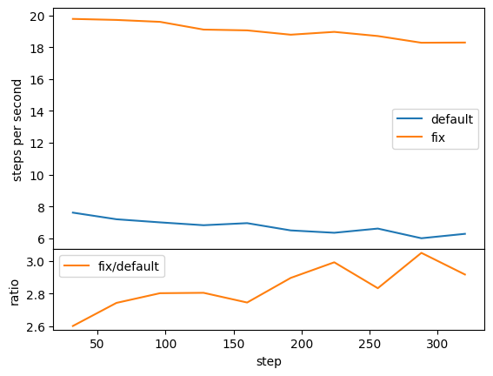
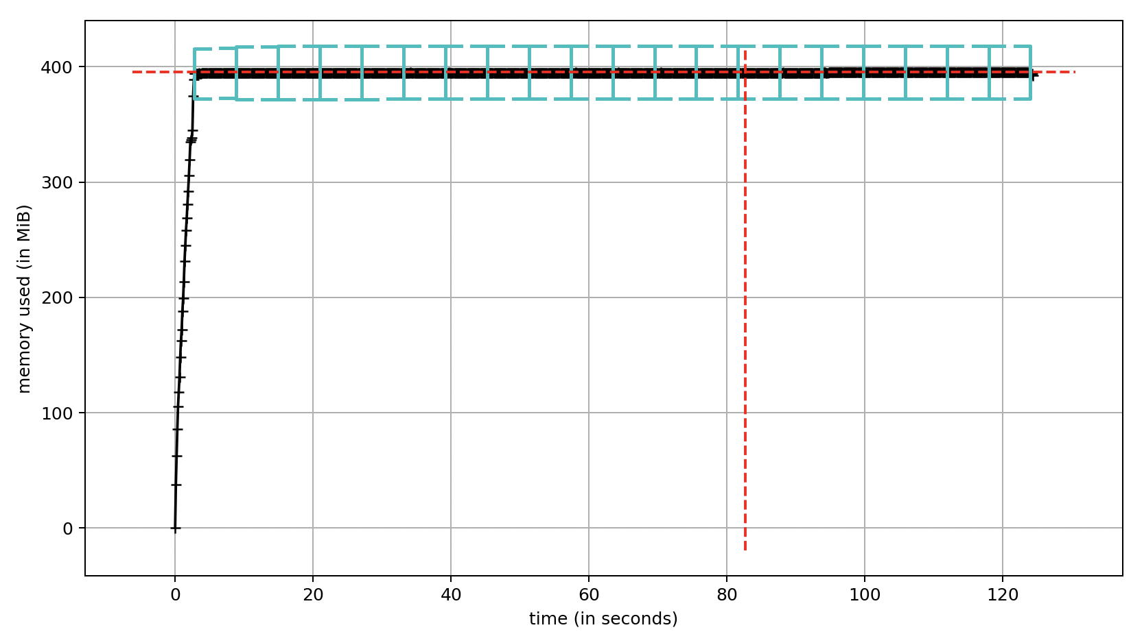
优化
Qiskit-dynamics代码存在内存溢出，CPU资源消耗过多的问题
通过内存分析和CPU热点分析，算法执行速度提升为原来的3倍
优化前
优化后
7

Slide 8
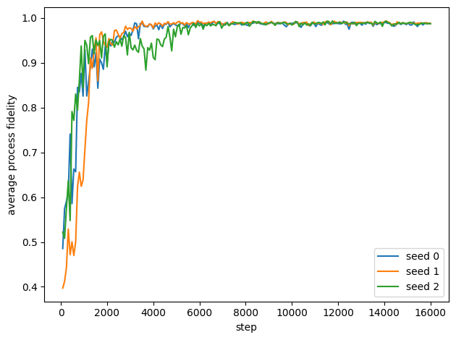
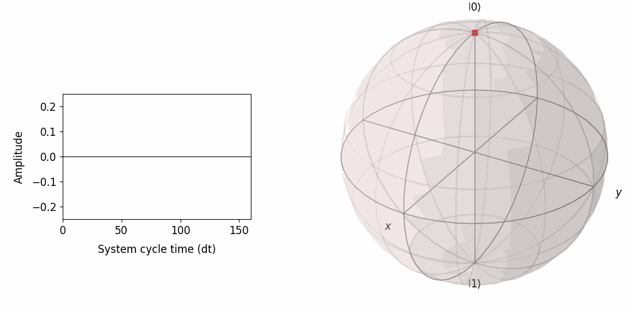
SX门结果
通过优化超参数，得到的模型可以比较快速的学习到SX门的脉冲信号
不同的初始化状态学到的脉冲信号一致
8

